Slide 1

安装Pycharm
Pycharm是用来编辑运行代码的工具，以后我们接触最多的就是这个软件了

Slide 2
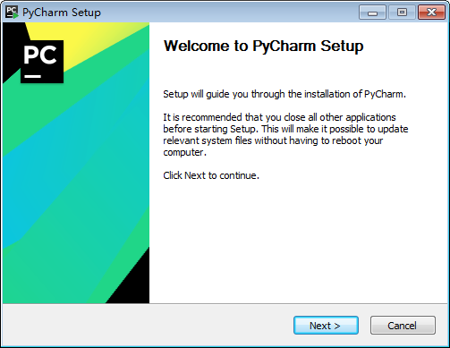
双击已下载的PyCharm安装包，出现如下图所示的界面，点击“next”

Slide 3
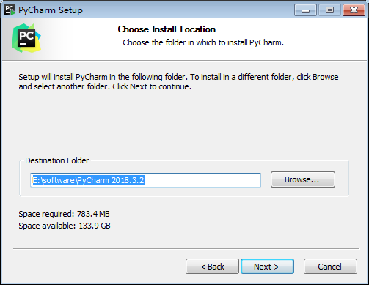
选择安装目录，Pycharm需要的内存较多，建议将其安装在D盘或者E盘，不建议放在系统盘C盘

Slide 4
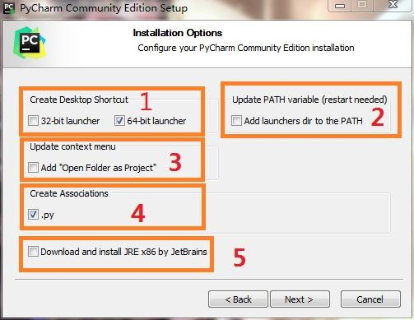
点击Next，进入下图的界面
数字1：create desktop shortcut（创建桌面快捷方式），系统32位就选32-bit,系统64位就选64-bit。现在大多数都是64位了，不清楚系统类型：我的电脑=》右键=》属性
笔者的电脑是64位系统，所以选择64位。
数字2：update path variable(restart needed)更新路径变量(需要重新启动)，add launchers dir to the path（将启动器目录添加到路径中）。上一个PyCharm版本没有的，所以没有选择。
数字3：update context menu（更新上下文菜单），add open folder as project（添加打开文件夹作为项目）。上一个PyCharm版本没有的，所以没有选择。
数字4：create associations 创建关联，关联.py文件，双击都是以pycharm打开。
数字5：不要选，我第一次安装的时候就是勾选了，差点放弃。 pycharm是国外的软件，网站就是国外，下载速度很慢。有人选上等一两个小时，我等半小时，直接强制关掉。没勾选安装很快完成。把数字1和数字4勾选就好，数字2和数字3看你自己需求。（数字5如果有需求，自己可以单独去官网下载安装JRE）

Slide 5
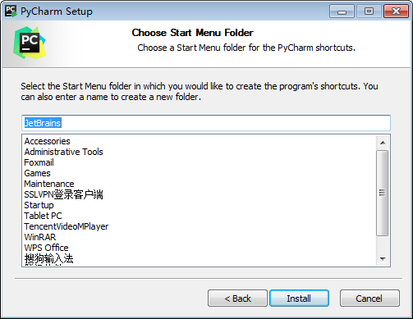
点击Next，进入下图界面，默认安装即可，直接点击Install

Slide 6
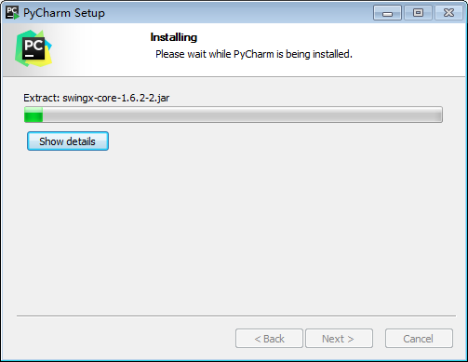
耐心的等待两分钟左右，如下图

Slide 7
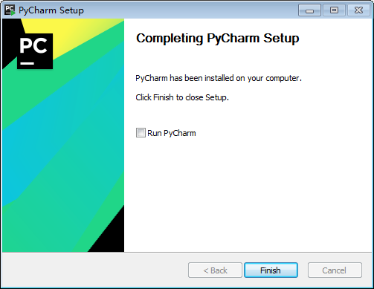
之后就会得到下面的安装完成的界面

Slide 8
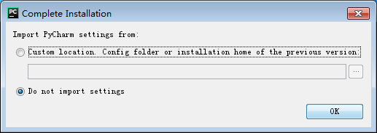
点击Finish，Pycharm安装完成。接下来对Pycharm进行配置，双击运行桌面上的Pycharm图标，进入下图界面，选择Do not import settings，之后选择OK，进入下一步。

Slide 9
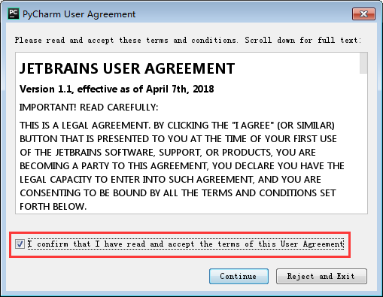
勾选I confirm that.......

Slide 10
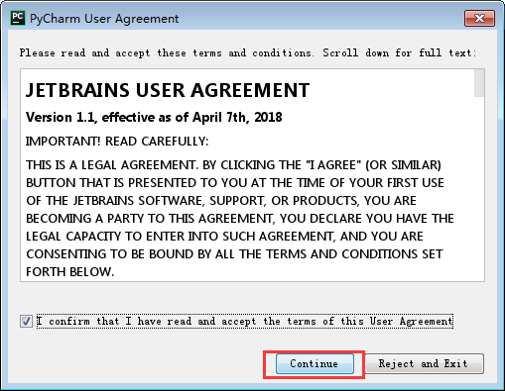
点击“continue”

Slide 11
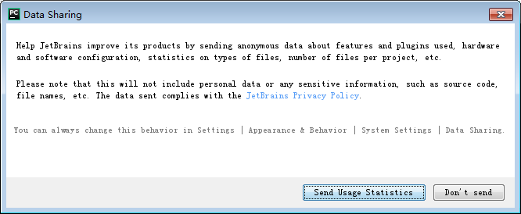
点Don’t Send

Slide 12
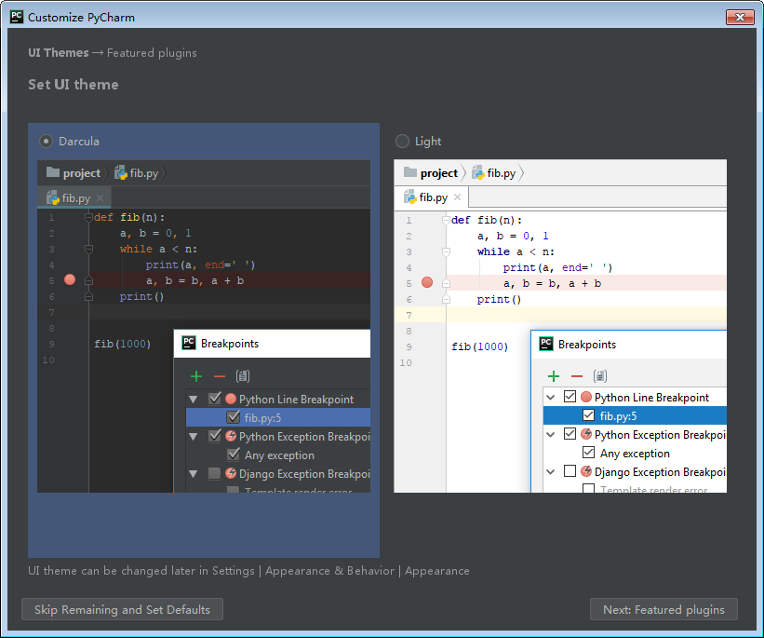
选择界面主题，选择自己喜欢的颜色

Slide 13
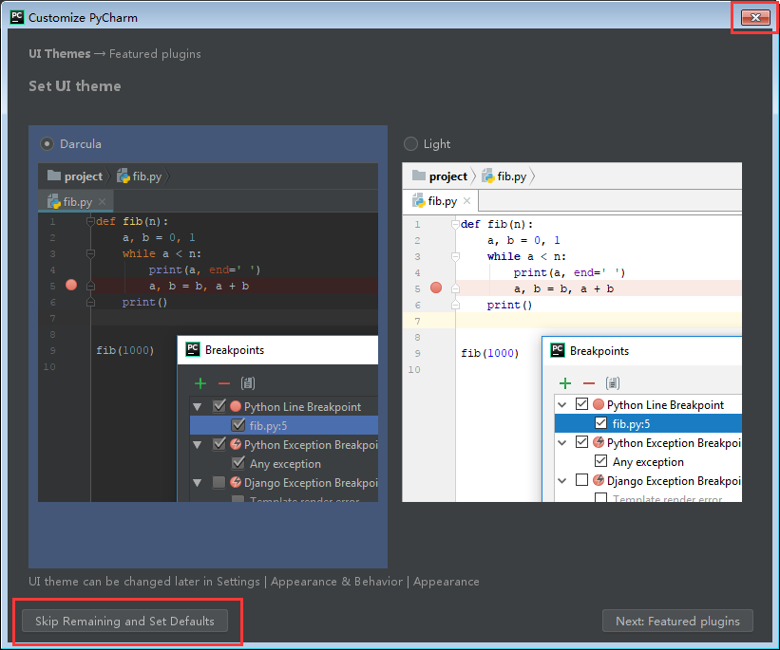
左下角：skip remaining and set defaults（跳过其余和设置默认值）

Slide 14
安装Anaconda
Python的运行依赖于各种各样的库，我们一个一个去安装很麻烦，所以就产生了Anaconda这个软件，它打包好了常用的库，一次安装就能省下我们很多的精力。

Slide 15
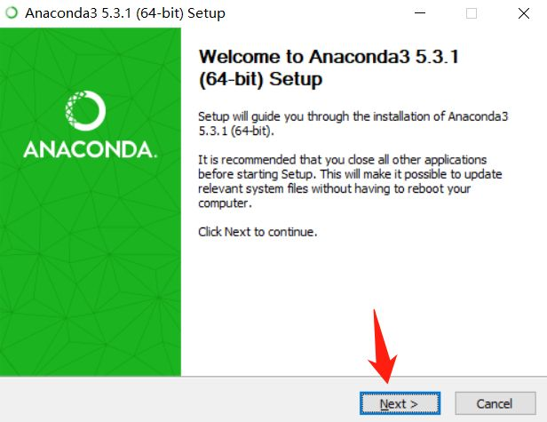
打开软件

Slide 16
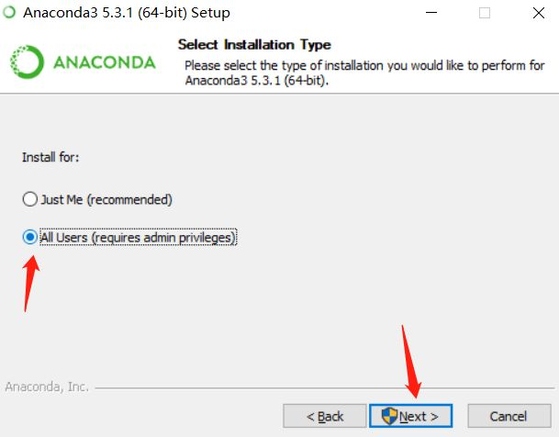
选择“All Users”，然后点击Next

Slide 17
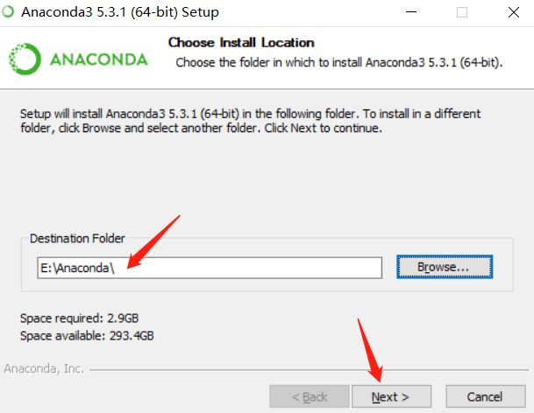
安装路径不要选择C盘！！！简单一点，就选择E:\Anaconda

Slide 18
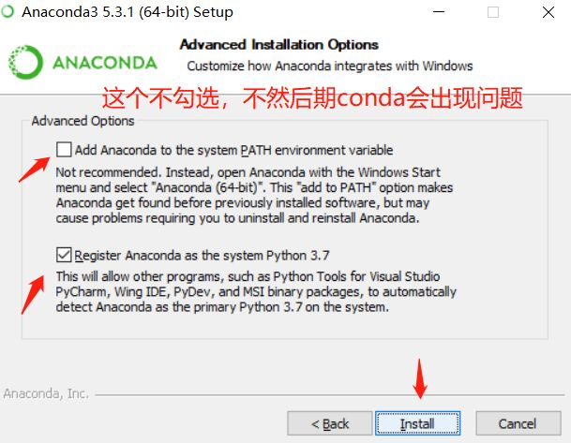
第一个一定不要选择，点击Install

Slide 19
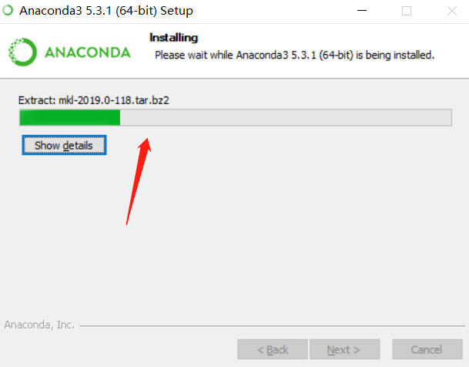
等待安装完成

Slide 20
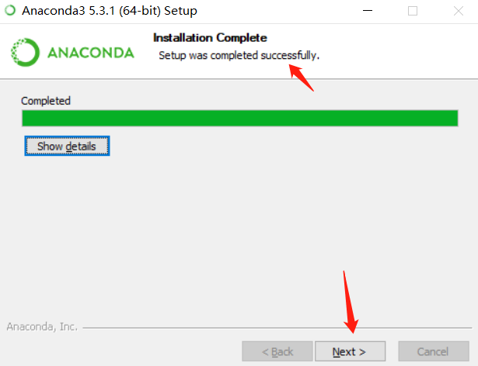
提示安装成功，点击next

Slide 21
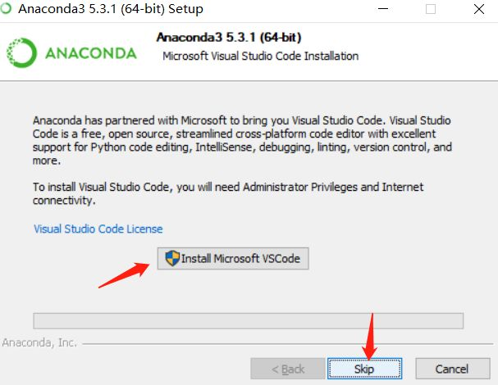
提示安装VScode，选择点击“skip”

Slide 22
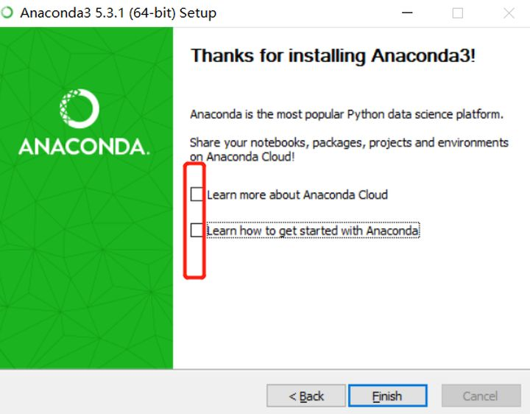
两个“learn”，都取消打勾,然后点击Finish就安装完成了

Slide 23
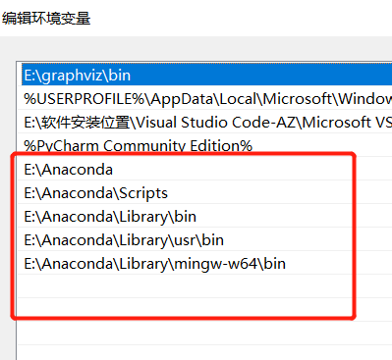
配置Conda的环境变量（可以不做） 右击电脑——属性——高级系统设置——环境变量——path——编辑——新建
新建如下：
E:\Anaconda（Python需要）
E:\Anaconda\Scripts（conda自带脚本）
E:\Anaconda\Library\mingw-w64\bin（使用C with python的时候）
E:\Anaconda\Library\usr\bin
E:\Anaconda\Library\bin（jupyter notebook动态库）

